Slide 1

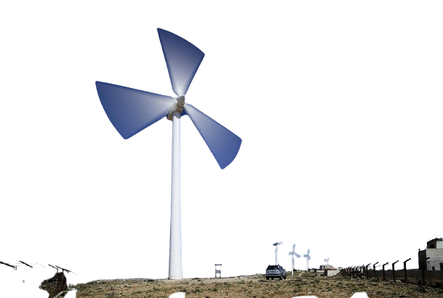
Муниципальное дошкольное образовательное учреждение
детский сад № 29 Копейского городского округа
«Ветряная электростанция»
Выполнили: Зарипов Марк, 5 лет
Руководитель:
учитель-логопед
Артемьева Наталья Петровна
Копейск, 2021

Slide 2




На протяжении многих веков люди не подозревали о существовании электричества. Электрические явления были непонятны и вселяли страх.

Slide 3
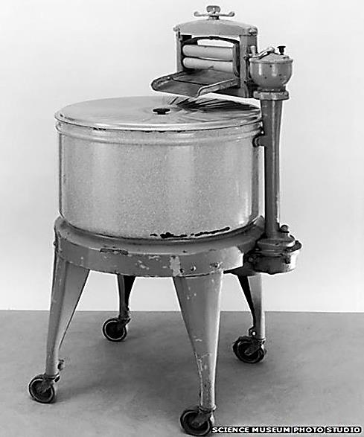
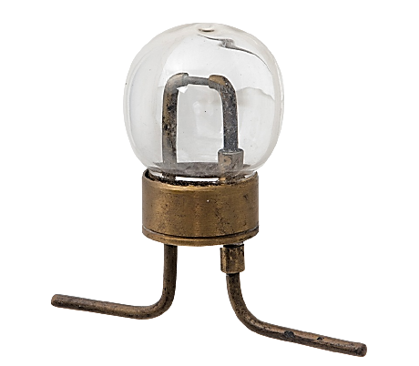
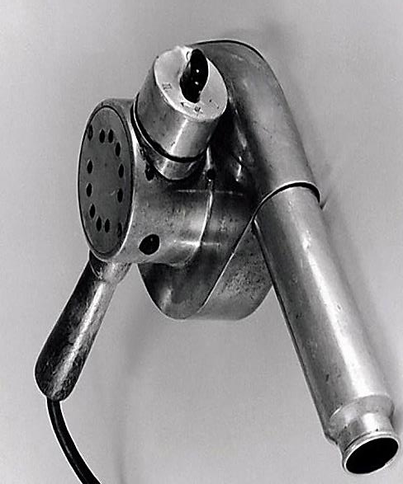

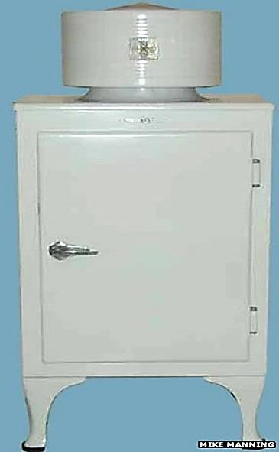
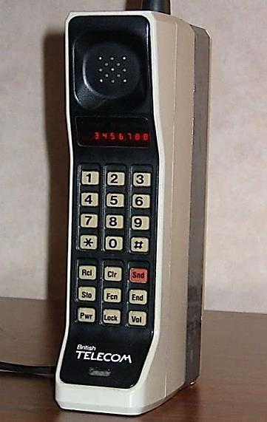
первая
электрическая лампочка
стиральная машина
фен
Постепенно опыт накапливался, и люди научились
использовать электричество в своих нуждах.
холодильник
телефон переносной

Slide 4
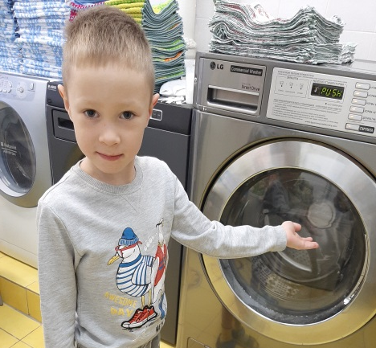
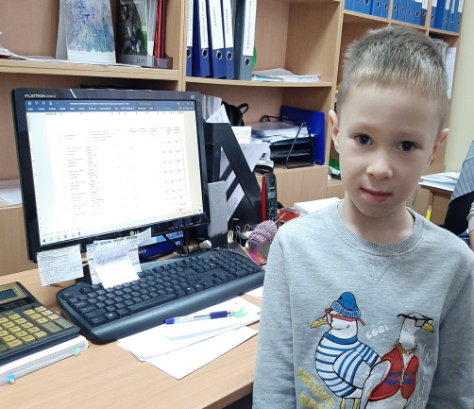
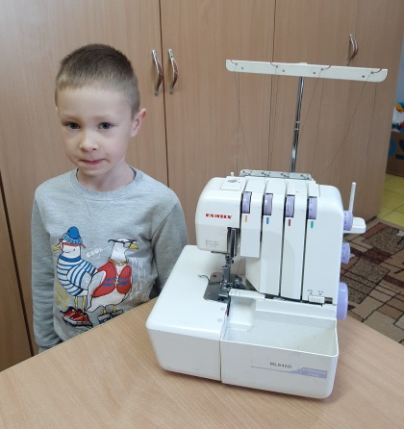
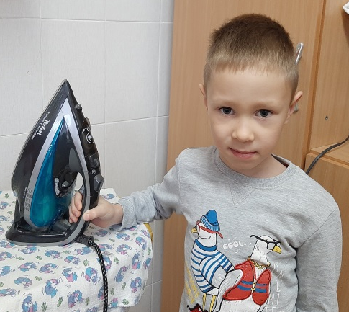
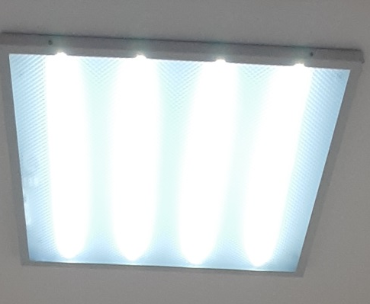
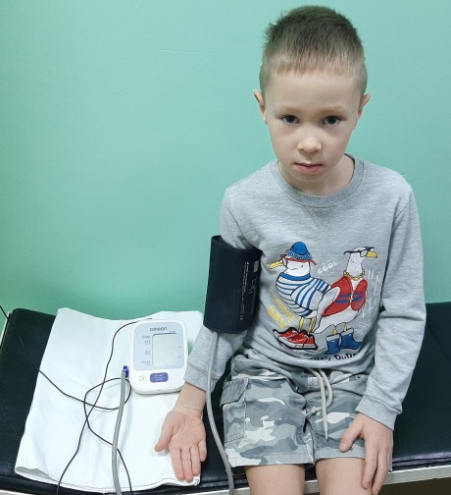
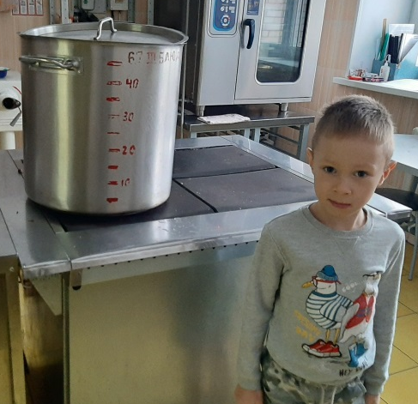
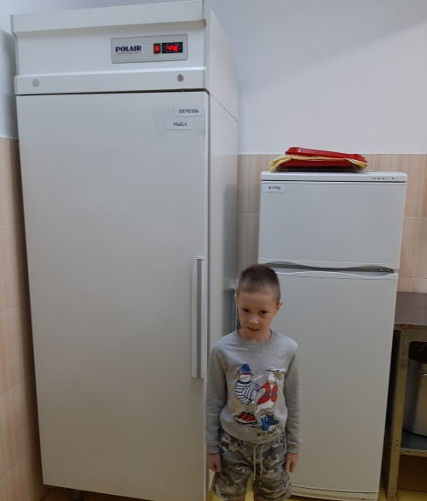
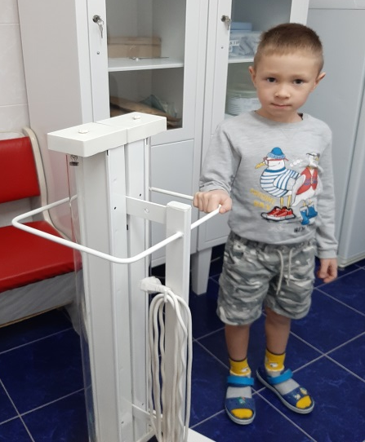
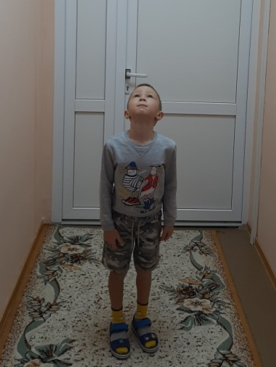
Современная жизнь немыслима
без электричества

Slide 5
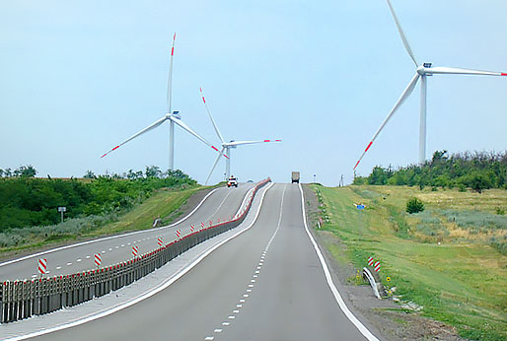
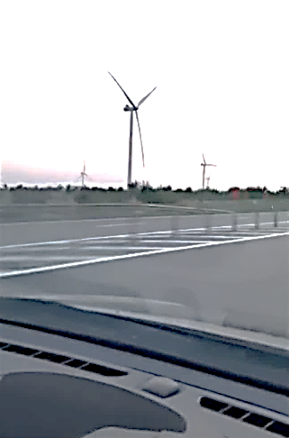
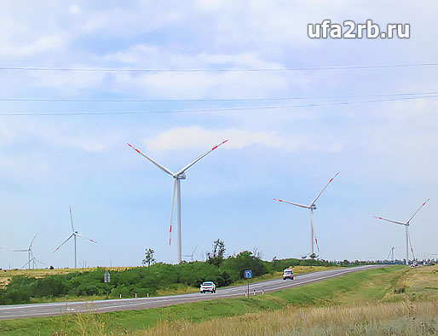
Однажды, Наталья Петровна рассказала
нам о том, что видела стоящие в поле
сооружения похожие на огромные
вентиляторы.

Slide 6
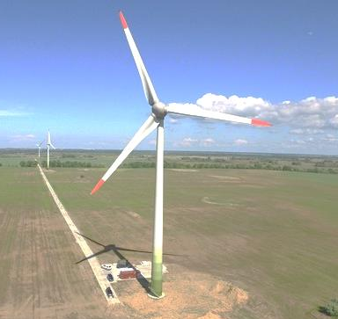
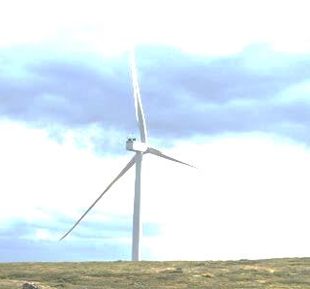
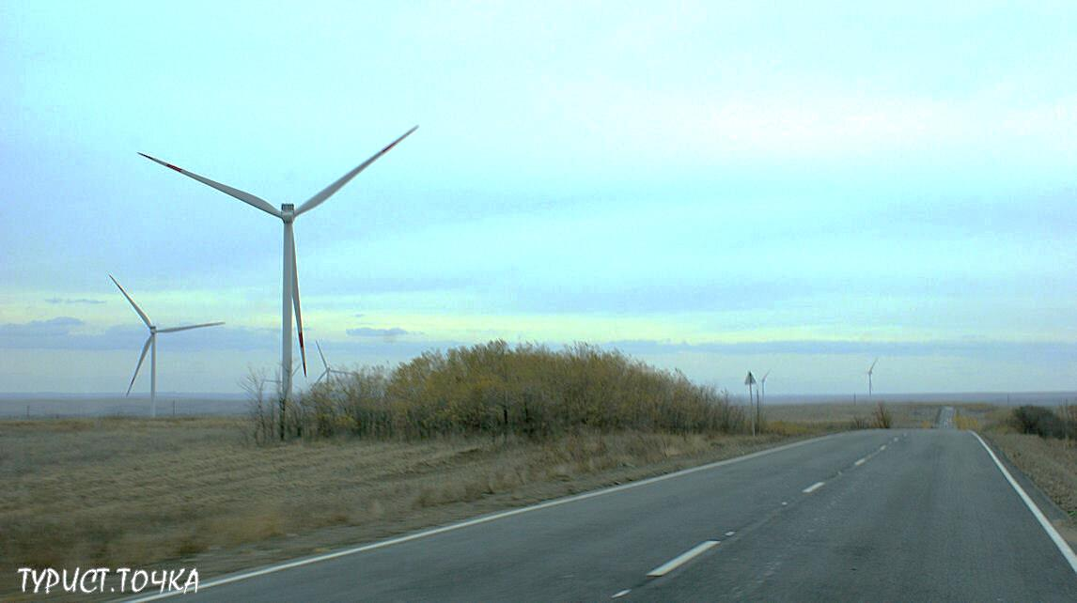
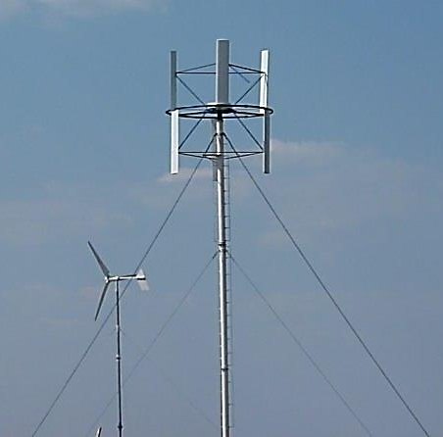
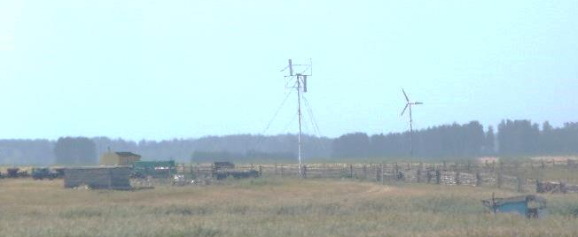
Калининградской
области
Мурманской
области
Ростовской
области
Челябинской области на фермерском хозяйстве около Троицка

Slide 7

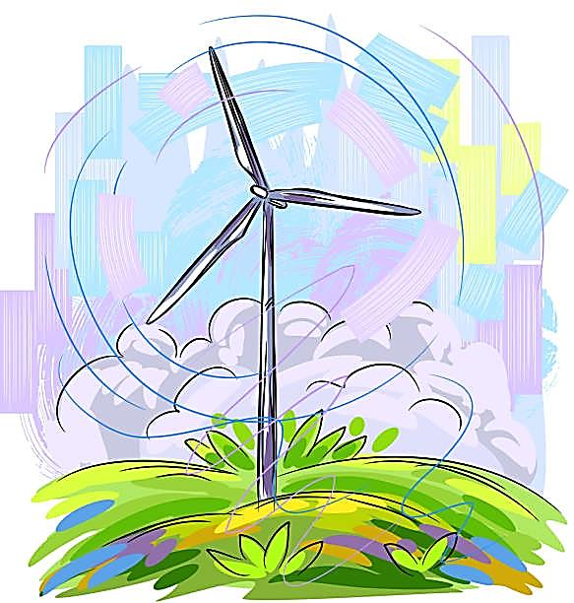
Мне захотелось больше узнать
-какие бывают ветряки
-как они устроены
- работают

Slide 8

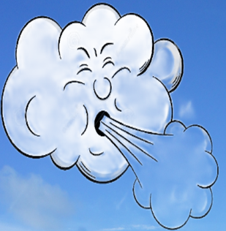
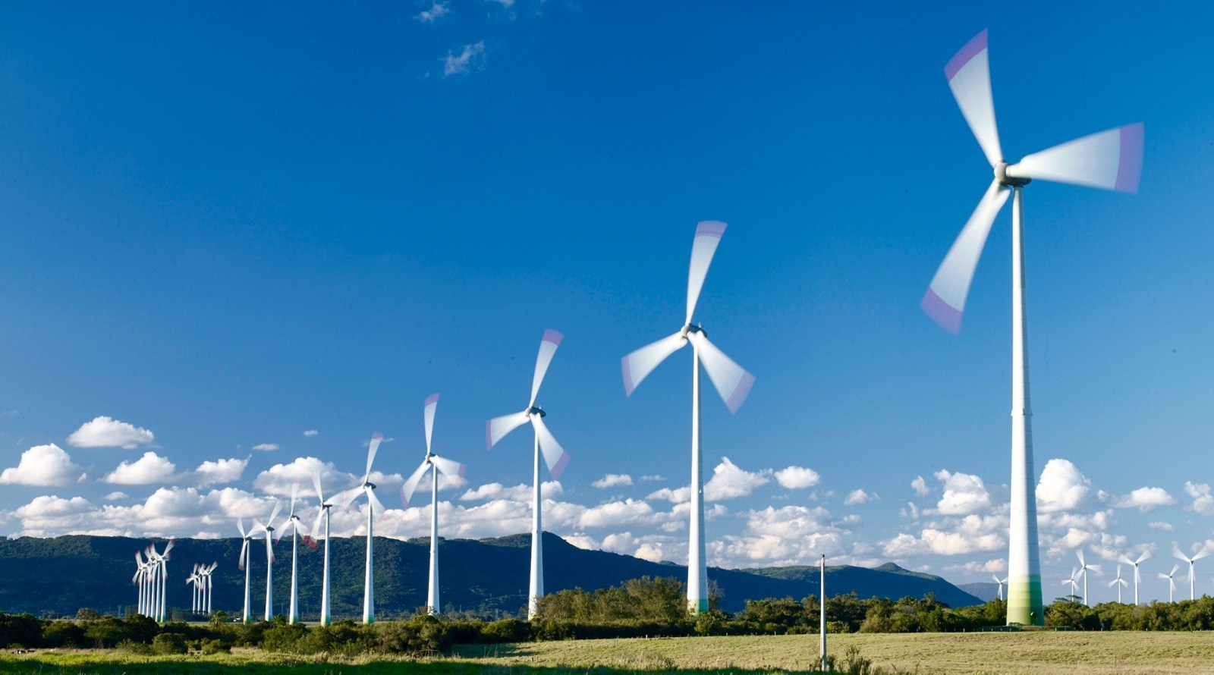
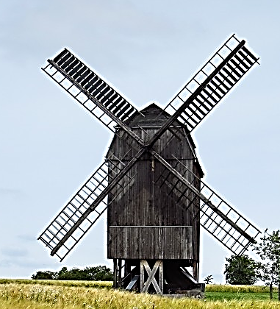
ветряная электростанция –
это прибор для превращения
энергии ветра в электрическую
ветряная мельница

Slide 9
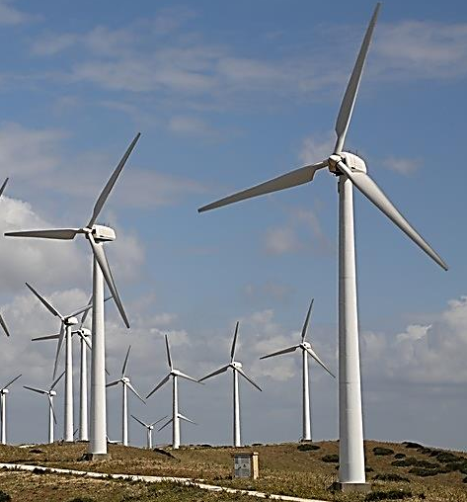
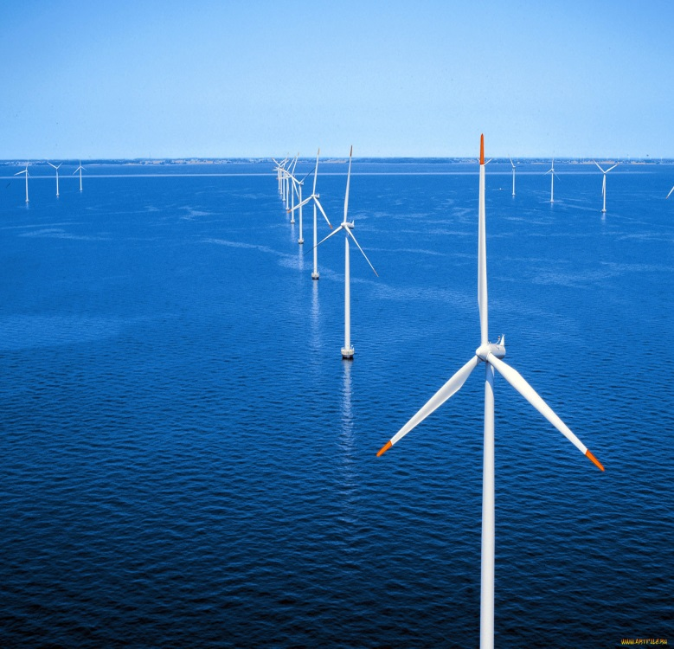
на море
на суше

Slide 10
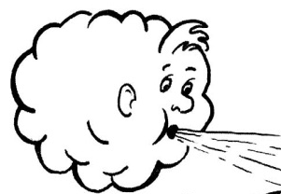
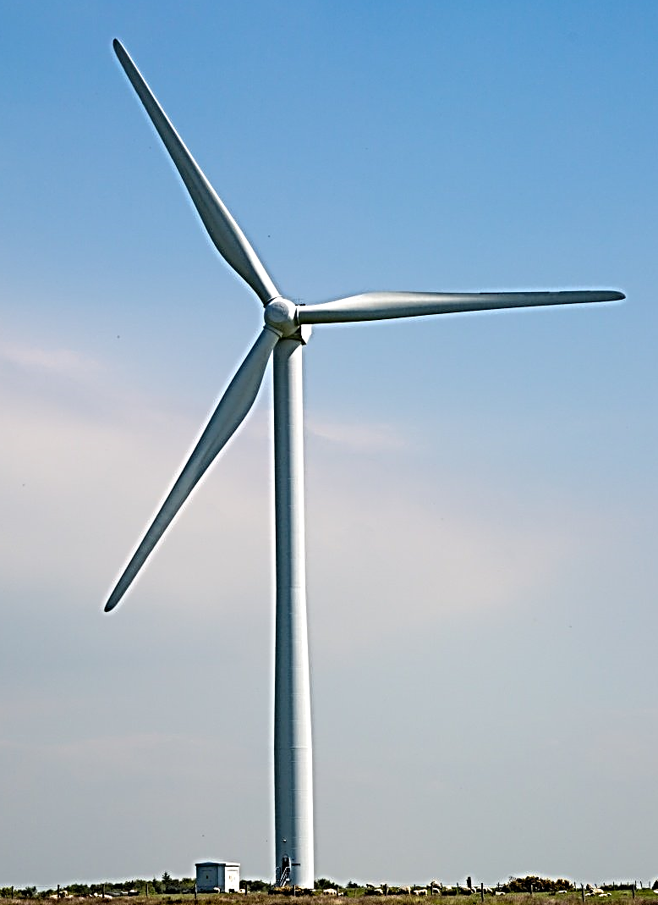


слабый ветер – недостаточно тока для работы электрических приборов

Slide 11


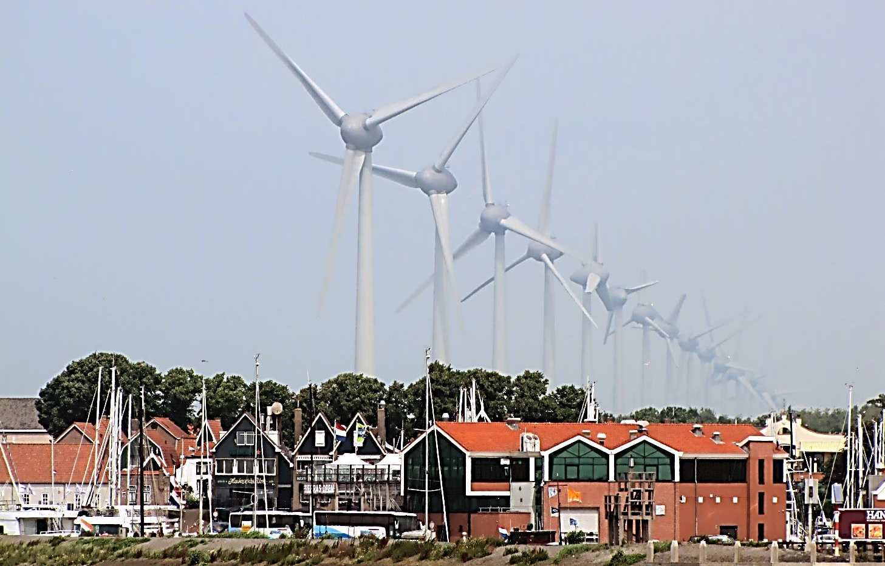

устанавливают
более ста огромных механизмов
один ветрогенератор не обеспечит электричеством
даже небольшой городок

Slide 12


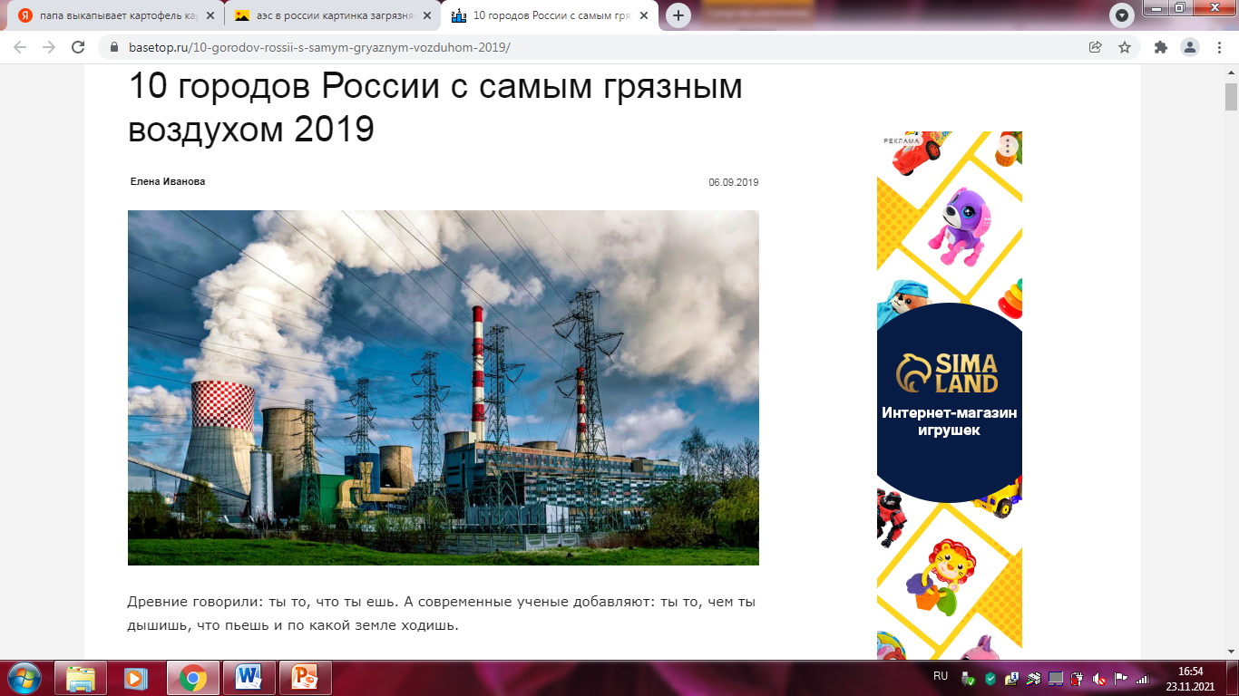
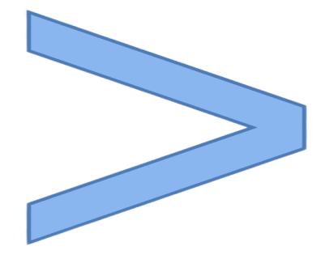
энергия ветра
возобновляема, бесплатна
не выделяют вредных веществ

Slide 13
Я заинтересовался, возможно ли самостоятельно изготовить такой источник энергии, с помощью которого можно было бы заставить работать электрические приборы.
Мне захотелось создать своими руками ветровую электростанцию.

Slide 14
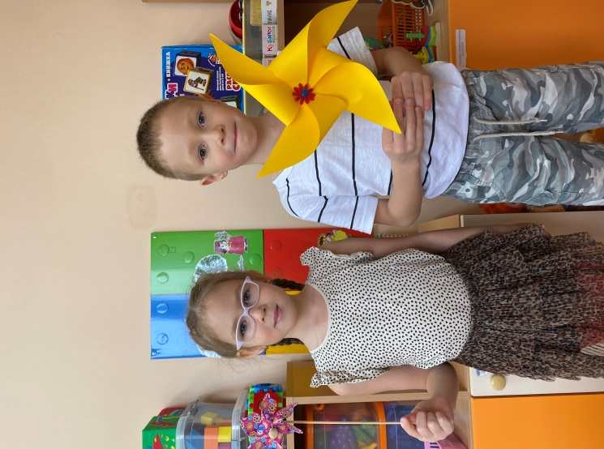
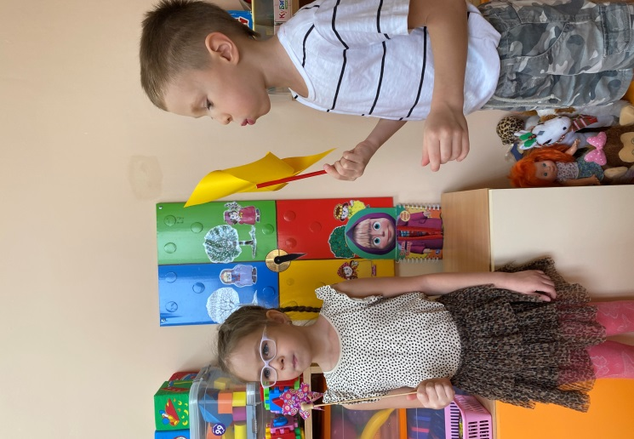
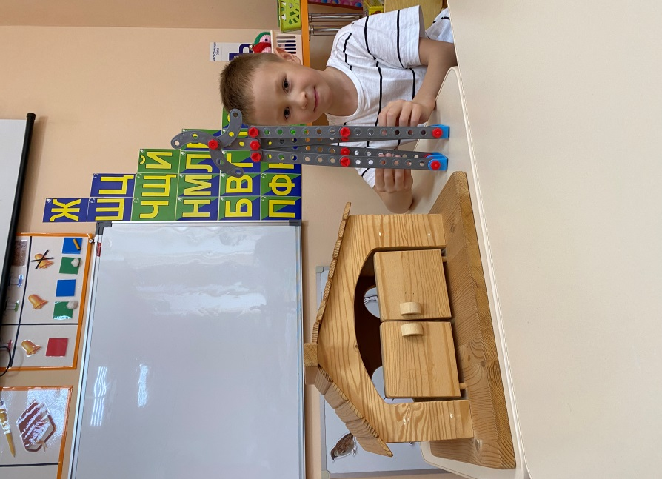
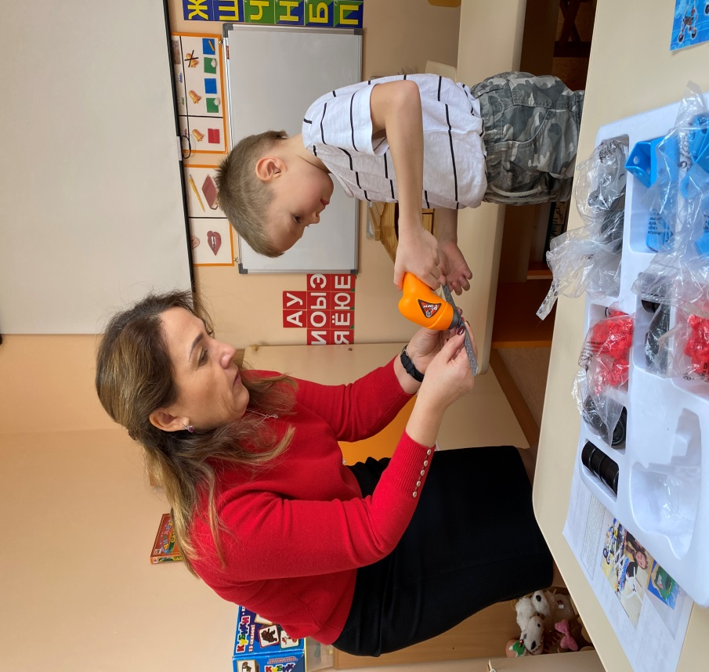
вертячек с четырмя лопастями
В детском саду
мы сделали
весёлый ветрячок
из бумаги с 4мя
лопастями, из лего
собрал по своему
замыслу макет
электростанции.
Когда пришёл
домой , я
обратился к папе
со своей идеей
макет ветряной электростанции из конструктора по замыслу

Slide 15

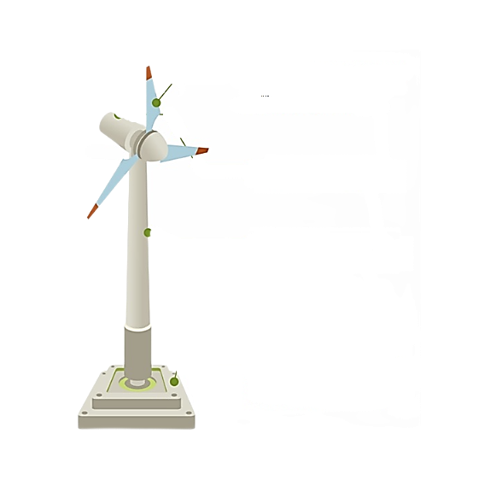
лопасти
корпус, находится электрогенератор
поворотная часть
башня
фундамент
строение промышленного ветрогенератора

Slide 16
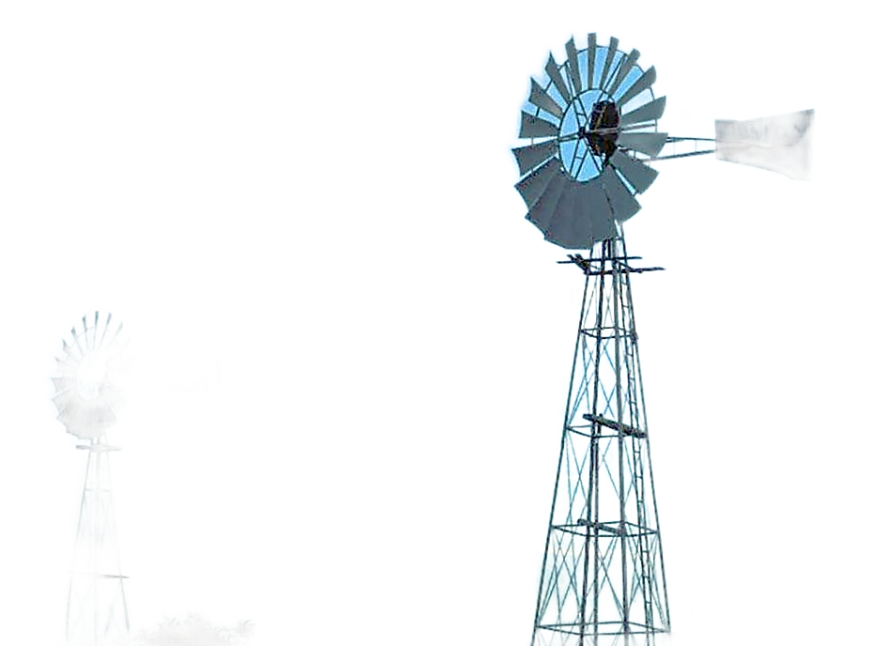
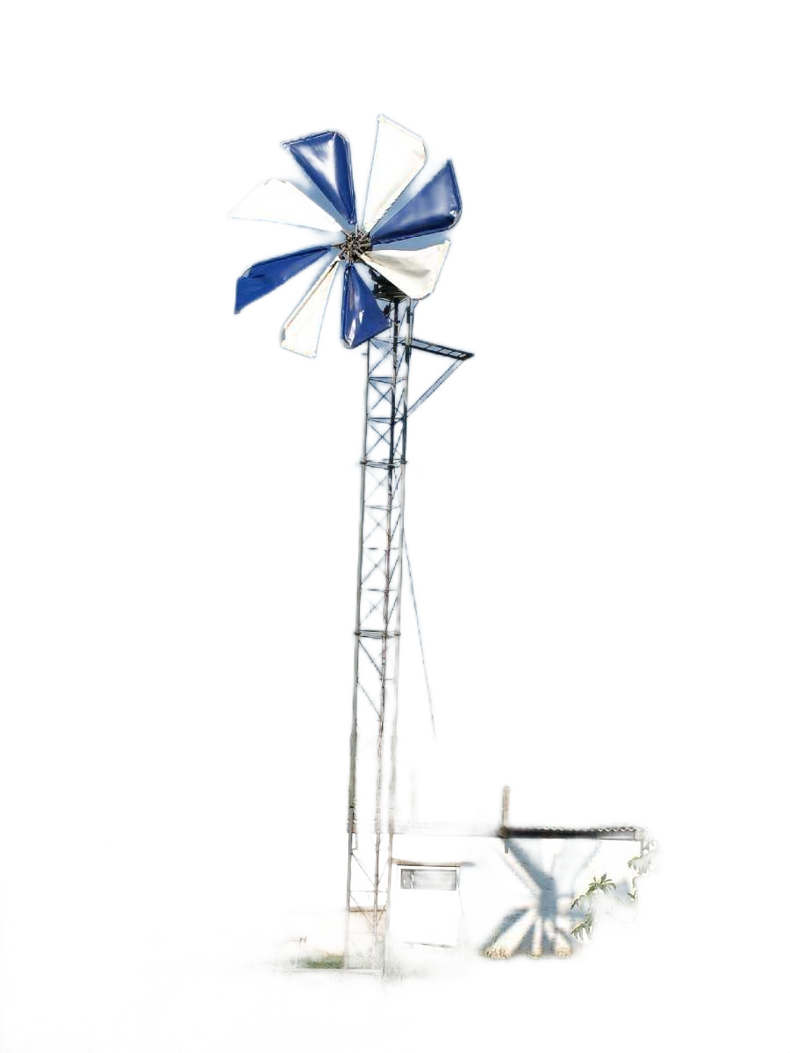



на основе 8 лопастей , винт, мотор, башня, ветер-фен

Slide 17
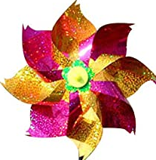
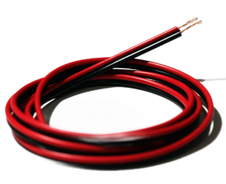
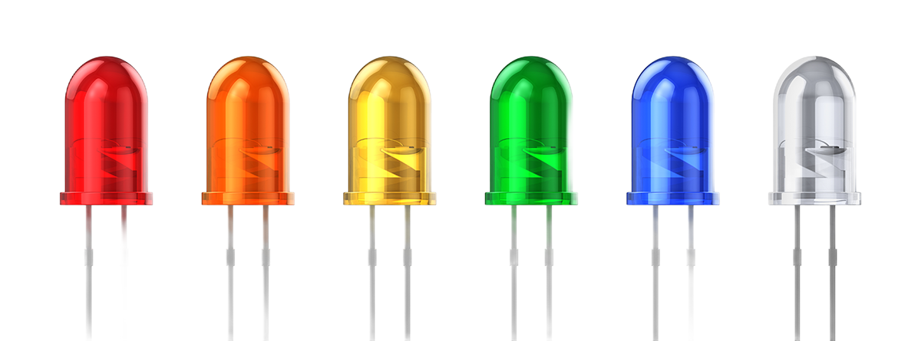

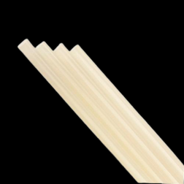
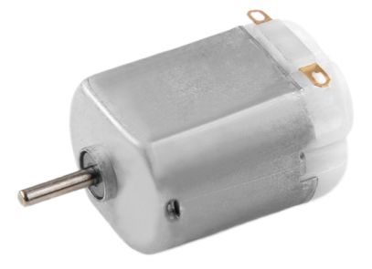
Смета расходов
№ | необходимые материалы | количество | стоимость, руб
1 | Ветряной спинер | 2 | 152
2 | провода | 2 | 100
3 | светодиоды | 6 | 20
4 | картон | 1 | 0
5 | стержни клеевые | 2 | 135
6 | моторчик | 2 | 150
Общая стоимость закупки материала для реализации проекта 557 руб
Экономический расчет показывает, что данная модель доступна для изготовления.
С помощью этой модели можно ненадолго зарядить батарейку, фонарик и даже телефон.

Slide 18
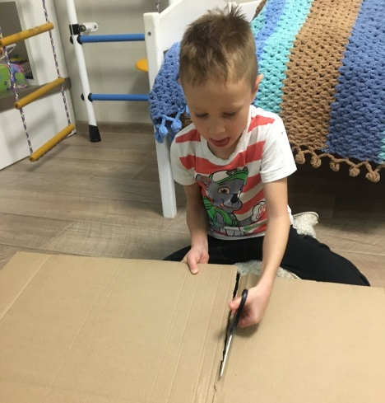
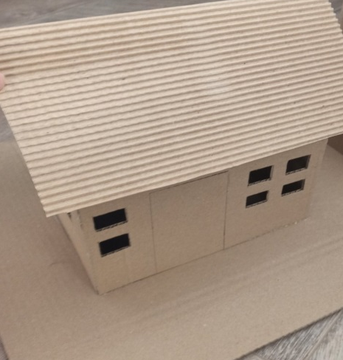
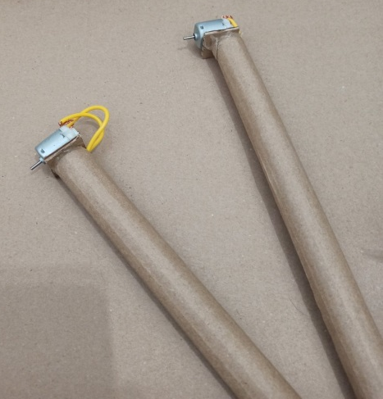






Slide 19







Slide 20

Таким образом, поставленная цель - изготовление модели
«Ветряная электростанция реализована.
На следующий год я хочу вместе с папой сделать проект
солнечной мини станции
Используемая литература
1. ВикипедиЯ – Свободная энциклопедия
2. Безруких. П.П. Что может дать энергия ветра
3. Малков В. Что такое электричество?

Slide 21

Муниципальное дошкольное образовательное учреждение
детский сад № 29 Копейского городского округа
«Ветряная электростанция»
Выполнили: Зарипов Марк, 5 лет
Руководитель:
учитель-логопед
Артемьева Наталья Петровна
С помощью данной модели можно ненадолго зарядить батарейку, фонарик и даже телефон.

